Slide 1
利器类实验室危险废物收集

Slide 2
利器类实验室危险废物
少量碎玻璃、破碎玻璃仪器等应当使用报纸包裹后再用塑料袋包裹，防止洒落或扎伤他人；大量时可使用纸箱单独包装。
针头、刀片、注射器等利器应使用利器桶或锐器盒内存放，避免扎伤其他人员。

Slide 3
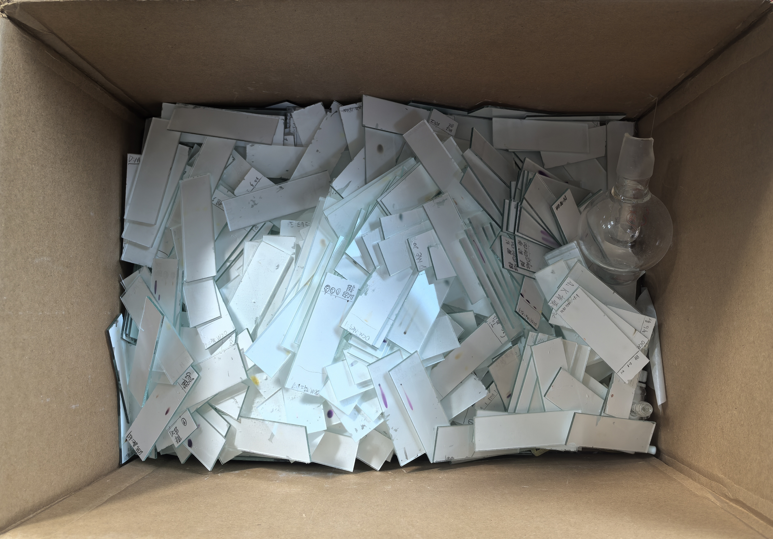
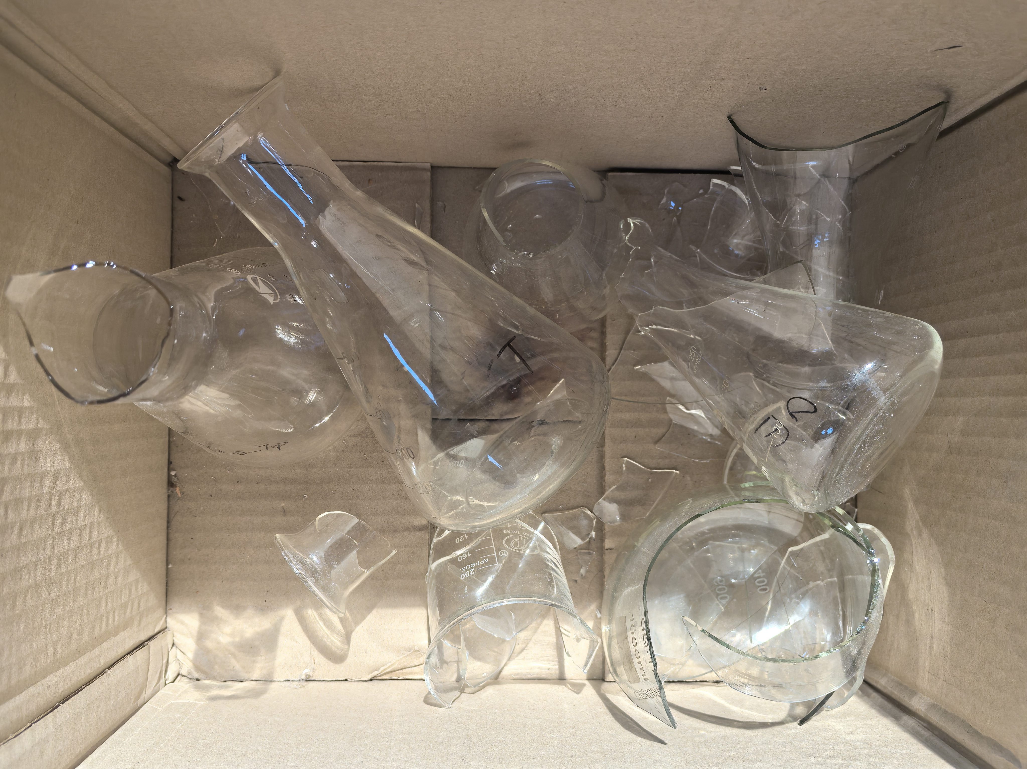
利器类实验室危险废物

Slide 4
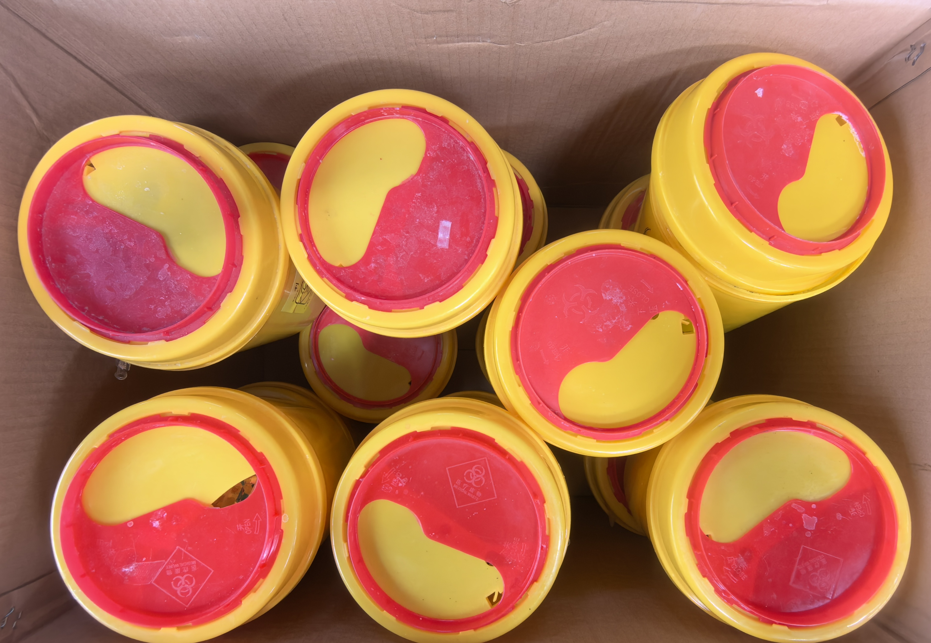
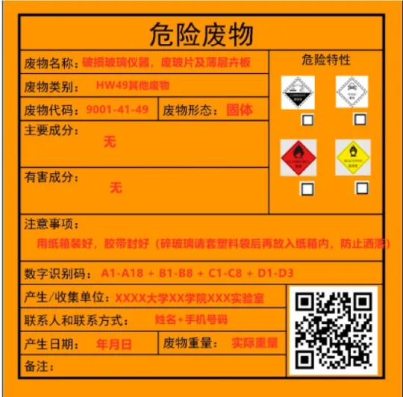
利器类实验室危险废物

Slide 5
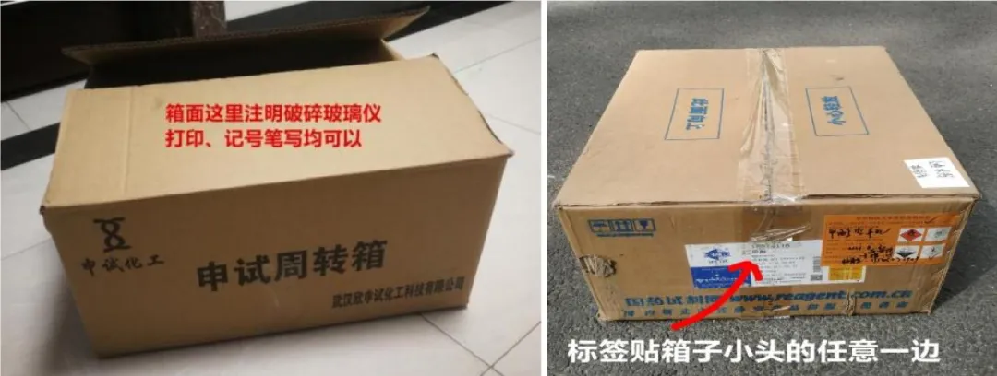
利器类实验室危险废物

